Slide 1
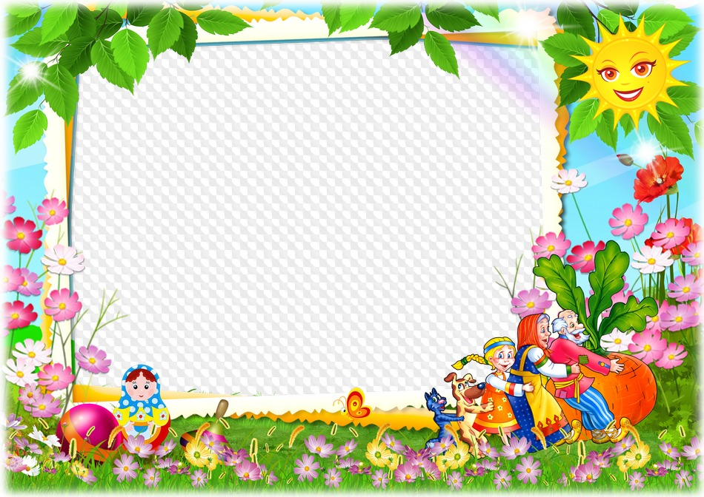
Развитие творческого потенциала ребенка через разнообразные виды деятельности. (Театрализованная деятельность)
Подготовила воспитатель Калинина О.В.

Slide 2

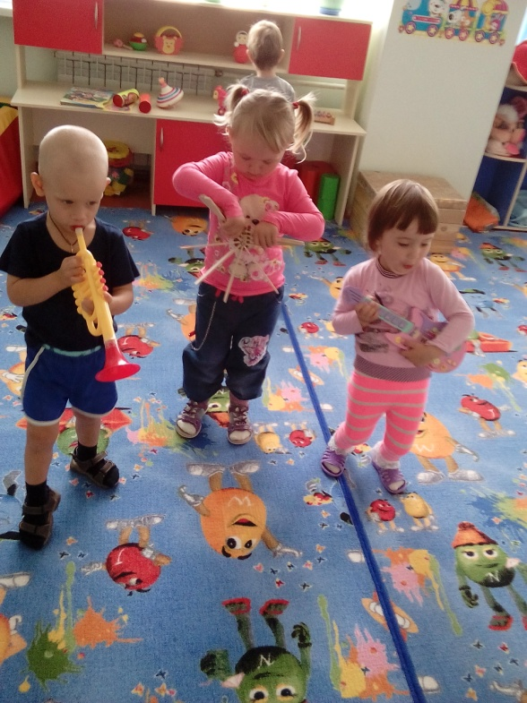
Дошкольный возраст – самый благоприятный период для развития творческих способностей. Дети в этом возрасте любознательны и открыты для познания окружающего мира, а их мышление независимо и не зажато общепринятыми стереотипами. От того, насколько активно используются возможности и развиваются творческие способности в детстве, будет зависеть творческий потенциал дошкольника, ставшего взрослым. Творческие способности являются одним из компонентов общей структуры личности. Развитие их способствует развитию личности ребенка в целом. Если ребенок умеет анализировать, сравнивать, наблюдать, рассуждать, обобщать, то у него, как правило, обнаруживается высокий уровень интеллекта.
В соответствии с целевыми ориентирами, которые обозначены во ФГОС ДО «Ребенок на этапе завершения дошкольного образования должен обладать развитым воображением, проявлять инициативу и самостоятельность в разных видах деятельности, активно взаимодействовать со взрослыми и сверстниками». Все эти личностные характеристики особенно ярко развиваются в театрализованной деятельности, которая даёт возможность раскрытия творческого потенциала ребенка.
Вся жизнь детей насыщена игрой, каждый ребенок хочет сыграть свою роль, быть похожими на героев сказок, совершать их подвиги. Сказка и игра во все времена имела огромную власть над детским сердцем. Научить ребенка играть, брать на себя роль и действовать, вместе с тем помогая ему приобретать жизненный опыт, – все это помогает осуществить театр. «Волшебный край» - так когда-то назвал театр великий русский поэт А. С. Пушкин.

Slide 3
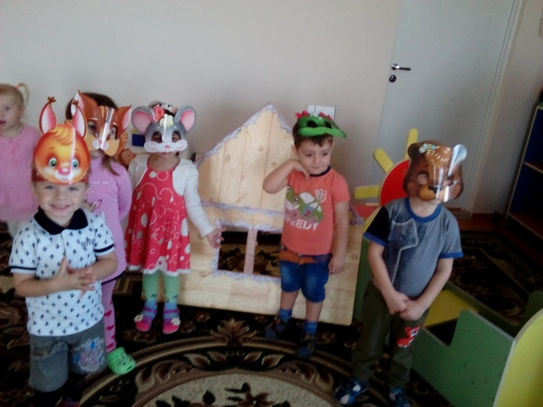
Знакомство с театром происходит в атмосфере волшебства, праздничности, приподнятого настроения, заинтересовать детей театром не сложно.
Театрализованная игра – самый актуальный и наиболее оптимальный вид игры в детском возрасте. В театральной игре дети знакомятся с чувствами, настроениями героев, с окружающим миром, через образы, краски, звуки, осваивают способы эмоционального выражения. Ребенок во время игры чувствует себя раскованно, свободно. Одновременно театрализованная игра прививает ребёнку устойчивый интерес к родной культуре, литературе, театру.
Формирование творческой активности детей в процессе театрализованной деятельности всецело зависит от педагога. Необходимо, уметь выразительно читать, рассказывать, смотреть и видеть, слушать и слышать, быть готовым к перевоплощениям, владеть актёрским мастерством.

Slide 4
В работе с дошкольниками соблюдаются основные принципы организации образовательного процесса:
Последовательности – любая новая ступень в обучении ребенка опирается на уже освоенное в предыдущем.
Наглядности - дети должны сами все увидеть, услышать, потрогать и тем самым реализовать стремление к познанию.
Деятельности - включение ребенка в игровую, познавательную, поисковую деятельность с целью стимулирования активной жизненной позиции.
Интеграции - интегративность всех видов детской деятельности, реализующихся в образовательном процессе.
Дифференцированного подхода - решаются задачи эффективной педагогической помощи детям в совершенствовании их личности, способствует созданию специальных педагогических ситуаций, помогающих раскрыть психофизические, личностные способности и возможности воспитанников.
Возрастной адресности - одно и то же содержание используется для работы в разных группах с усложнением соответствующим возрастным особенностям детей.
Преемственности взаимодействия с ребенком в условиях дошкольного учреждения и семьи - ничто не убеждает лучше примера родителей.
Театрализованную деятельность включат в организованную образовательную, совместную и самостоятельную деятельности детей.
В непосредственно образовательной деятельности с детьми для организационного момента можно вводить персонаж, как игровой приём и форму обучения, который помогает лучше усвоить те или иные знания, умения и навыки.

Slide 5
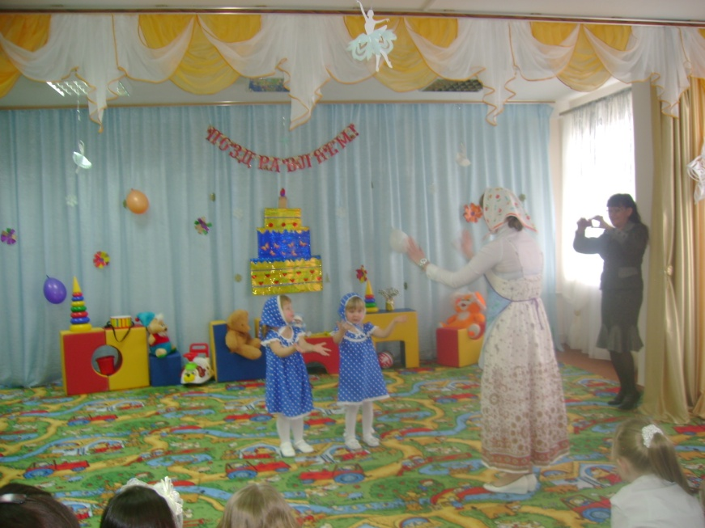
В работе с детьми используются следующие методы:
- упражнения по дикции (артикуляционная гимнастика);
- задания для речевой интонационной выразительности;
- игры - превращения, образные упражнения;
- упражнения на развитие детской пластики;
- ритмические минутки;
- пальчиковые игры;
- упражнения на развитие выразительной мимики, элементы пантомимы;
- театральные этюды;
- разыгрывание мини-диалогов, потешек, песенок, стихов;
- просмотр кукольных спектаклей.
Все эти методы используются как часть образовательной деятельности, в самостоятельной игровой деятельности детей, в режимных моментах.
Театрализованные игры помогают создать радостную,
непринуждённую обстановку.

Slide 6
Особое место занимают игры-драматизации. Здесь ребёнок играет сам, используя свои средства выразительности – интонацию, мимику, пантомиму.
Театрализованные игры начинают вводить с первой младшей группы. В гости к малышам обязательно приходит какой-нибудь персонаж: кошечка, собачка, петушок и др. Обязательно приветствуем его, придумываем ему имя. Учимся звукоподражанию с различной интонацией. Все песни и попевки обыгрываем куклами, другими игрушками.
В младших группах формируется у детей простейшие образно-выразительные умения (умение имитировать характерные движения сказочных животных): птички летают, клюют зернышки; зайчики прыгают, танцуют; лошадки скачут и другие. Всё занятие строится на каком-нибудь сюжете. Дети сами водят игрушки, танцуют с ними, учатся звукоподражанию, придавая голосу соответствующий тембр. Каждый ребенок старается показать себя, тем самым развивается мимика, пластика, чистая речь и правильное интонирование.
В старшем возрасте дети активно участвуют в театрализованных играх и драматизациях. Такой вид деятельности даёт детям возможность проявить творчество и фантазию. Дети сами ищут выразительные приёмы для создания игрового образа: придумывают характерные движения героев, мимику, разную интонацию, жесты
Театрализованная деятельность – неисчерпаемый источник развития чувств, переживаний, эмоциональных открытий, способ приобщения к духовному богатству. В результате ребёнок познаёт мир умом и сердцем, выражая своё отношение к добру и злу; познаёт радость, связанную с преодолением трудностей общения, неуверенности в себе.
При умелом педагогическом руководстве и разнообразии тематики, средств изображения, эмоциональности театрализованные игры дают возможность использовать их в целях всестороннего воспитания и развития творческих способностей личности.

Slide 7

Спасибо
за внимание!

